Slide 1
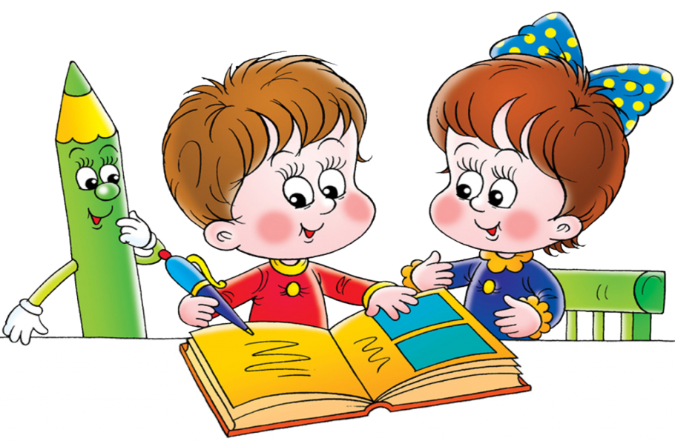
Адаптация
первоклассников

Slide 2

В области развития речи и готовности к овладению
грамотой:
уметь четко произносить все звуки речи;
уметь определять место звука в слове (в начале, в середине, в конце);
уметь произносить слова по слогам;
уметь составлять предложения из 3-5 слов;
уметь использовать обобщающие понятия;
уметь составлять рассказ по картинке;
различать жанры художественной литературы (сказка, рассказ, басня, стихотворение);
уметь наизусть читать любимые стихотворения;
уметь последовательно передавать содержание сказки.

Slide 3
В области развития элементарных математических представлений:
знать все цифры от 0 до 9;
уметь считать до 10 и обратно;
уметь сравнивать числа первого десятка;
уметь соотносить цифру и число предметов;
уметь сравнивать две группы предметов;
уметь составлять и решать задачи в одно действие на сложение и вычитание;
знать названия фигур: треугольник, квадрат, круг;
уметь сравнивать предметы по цвету, размеру, форме;
уметь оперировать понятиями: «налево», «направо», «вверх», «вниз», «раньше»,«позже», «перед», «за», «между»;
уметь группировать по определенному признаку предложенные предметы.

Slide 4
В области представлений
об окружающем мире:
уметь различать диких и домашних животных;
уметь различать по внешнему виду птиц;
иметь представления о сезонных признаках
природы;
знать названия 12 месяцев года;
знать названия всех дней недели.

Slide 5
Режим обучения в 1 классе:
Сентябрь – октябрь: по три урока в день продолжительностью 35 минут.
Ноябрь – декабрь: по 4 урока в день продолжительностью 35 минут.
С января – по 4 урока в день
продолжительностью 45 минут.
Один день в неделю 5 уроков
за счет 3-го урока физкультуры.

Slide 6
  Ребенок должен полноценно отдыхать
  после школьных занятий.
  Если ребенок не справляется со школьной нагрузкой, либо стоит на пике своих физических,
  эмоциональных возможностей, то слишком
  много дополнительных занятий могут стать
  еще одним дестабилизирующим фактором
  в процессе адаптации ребенка
  к школьному обучению.

Slide 7
  Поговорите с ребенком, понаблюдайте за ним, убедитесь, что те кружки, которые он посещает, ему нравятся, и он посещает их по собственному желанию.
  Важно, чтобы ребенок занимался тем, что ему интересно!

Slide 8
Как помочь ребёнку?
В первые недели обучения первоклассника в школе важно помочь ребёнку поверить в себя, в свои силы и возможности.
Проявляйте интерес к школе, классу, в котором учится ваш ребёнок.
Не критикуйте своего малыша.
Учитывайте темперамент своего ребенка в период адаптации к школьному обучению.
Поощряйте ребенка не только за учебные успехи.
Никогда ни с кем не сравнивайте своего ребёнка.

Slide 9
Памятка родителям первоклассников:
Поддержите в ребенке его стремление стать школьником.
Обсудите с ребенком те правила и нормы, с которыми он встретился в школе.
Ваш ребенок пришел в школу, чтобы учиться.
Составьте вместе с первоклассником распорядок дня,
следите за его соблюдением.
Не пропускайте трудности, возможные у ребенка на начальном этапе овладения учебными навыками.

Slide 10
Поддержите ребенка в его желании добиться успеха.
Если вас что-то беспокоит в поведении ребенка,
его учебных делах, не стесняйтесь обращаться
за советом
и консультацией к учителю или
школьному психологу.
Установите постоянный, деловой контакт со школой, классным руководителем.

Slide 11

Спасибо за внимание!

